Slide 1
Jak poprawnie pisać oficjalne e-maile E-mail czy mail ? Każda z powyższych pisowni jest poprawna, e-mail ma charakter oficjalny, podczas gdy mail potoczny.

Slide 2
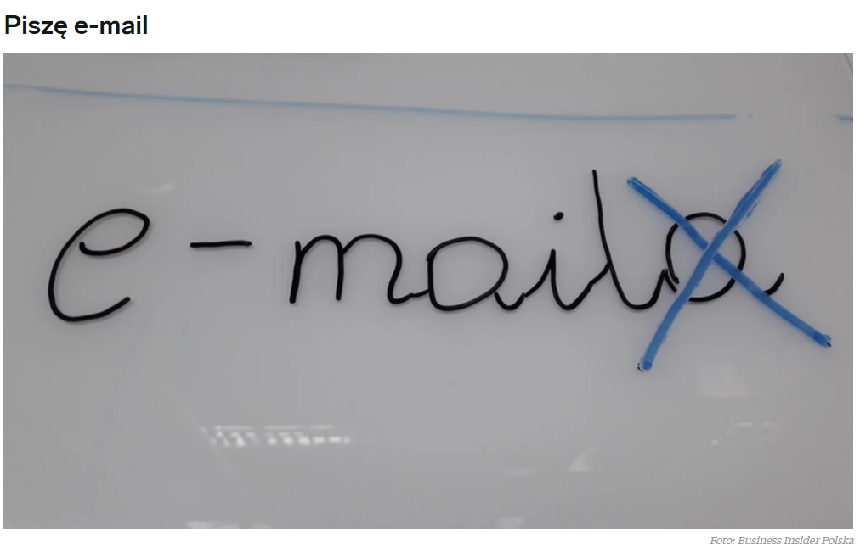
WSKAZÓWKI
E-mail powinien być krótki i precyzyjny.
Należy w nim zamieścić i wyeksponować kluczową informację, której dotyczy wiadomość.
Jeśli wiadomość musi być długa, lepiej wysłać ją w formie załącznika, natomiast w treści e-maila napisać co zawiera załącznik i co należy z nim zrobić.

Slide 3
TEMAT- e-maila nigdy nie może być pusty.
Temat nie może być za długi (unikajmy wklejania treści wiadomości w temacie).

Slide 4
TYTUŁ- NIEDZIELA
Tytuł usprawnia komunikację.
Po pierwsze, po tytule można od razu zweryfikować, czego dotyczy otrzymana wiadomość.
Po drugie – łatwiej JEST określić, czy jest to sprawa pilna.
Odpowiednio zatytułowany e-mail można potem łatwiej odnaleźć w skrzynce.
Tytuł powinien być krótki - musi zawierać po prostu zwięzłe streszczenie treści wiadomości.

Slide 5
WSKAZÓWKI
Pisząc do kolegów można posługiwać się językiem nieoficjalnym.
Jeśli jednak jest to wiadomość służbowa, powinna wyglądać profesjonalnie, jak krótka notatka służbowa.

Slide 6
PRZYWITANIE –NIE WITAM
To jeden z najczęściej popełnianych błędów, nie tylko w mailach. Chodzi o zaczynanie wiadomości od słowa "Witam". Witać może jedynie gospodarz swoich gości. Kiedy my wysyłamy do kogoś "e-mail", nie jesteśmy gospodarzami, wręcz odwrotnie.
W sytuacji formalnej najlepiej zaczynać wiadomość od słów: "Szanowny Panie/Szanowna Pani". Szczególnie jeśli to pierwszy mail, którego do danej osoby wysyłamy. Kolejne możemy już rozpoczynać od "Dzień dobry".
Ale tylko i wyłącznie taka formuła powitania stosowana w języku mówionym jest dopuszczalna w mailach. "Dobry wieczór" nie będzie już odpowiednim powitaniem.
Zwrot powitalny kończymy PRZECINKIEM, unikamy natomiast wykrzykników.

Slide 7
STYL WYPOWIEDZI
Styl wypowiedzi należy dostosować do adresata wiadomości.
A) oficjalnie zwracać się do osób, których nie znamy, które mają wyższe stanowisko lub są starsze, a mniej oficjalnie do osób znajomych lub w miejscach, w których panuje taka konwencja.
B) W przypadku bliskiej zażyłości z adresatem, w kontaktach prywatnych, stosuje się formy „Cześć”.
C) Jeśli wymieniamy z daną osobą kilka wiadomości w jednym dniu, możesz w kolejnych e-mailach zrezygnować z powitania. Wystarczy napisać tylko imię.

Slide 8
Wewnątrz firmy
Cześć Karolino,
W załączniku przesyłam szkic sprawozdania finansowego. Przejrzyj go proszę i odeślij wraz z uwagami, najlepiej do końca dnia.
Pozdrawiam Karol

Slide 9
Jeżeli wymieniamy wiadomości z bliskimi osobami, piszmy swobodnie, lecz zgodnie z regułami języka polskiego.
Podczas kontaktów oficjalnych starajmy się używać zwrotów grzecznościowych i zachować spójność oraz rzetelność naszych wypowiedzi.
Ponadto pamiętajmy o dystansie dzielącym nas i naszego odbiorcę.
WYRAZY PISZEMY „WIELKĄ LITERĄ” A NIE „Z WIELKIEJ LITERY”

Slide 10
Słowa Pan i Pani zawsze piszemy wielkimi literami. To wyraz szacunku dla adresata.
Po drugie, jeżeli rozpoczęliśmy już wiadomość od sformułowania "Szanowny Panie, ....", to dalszą część zaczynamy małą literą.
Jeżeli używamy przecinka, to powinniśmy kontynuować treść wiadomości małą literą.

Slide 11
WSKAZÓWKI- PODKREŚLENIE FUNKCJI
Jeśli chcemy w powitaniu PODKREŚLIĆ funkcję, jaką pełni adresat wiadomości, należy to zapisać w ten sposób: Szanowny Panie Prezesie, Szanowny Panie Redaktorze, Szanowny Panie Dyrektorze, itp.
Stosuj odstępy jednego wiersza pomiędzy akapitami. Tekst będzie w ten sposób bardziej czytelny.
Adres odbiorcy wpisz tuż przed wysłaniem przygotowanej wiadomości. W ten sposób nie wyślesz jej niedokończonej przez przypadkowe wciśnięcie klawiszy LUB DO NIEWŁAŚCIWEGO ADRESATA.

Slide 12
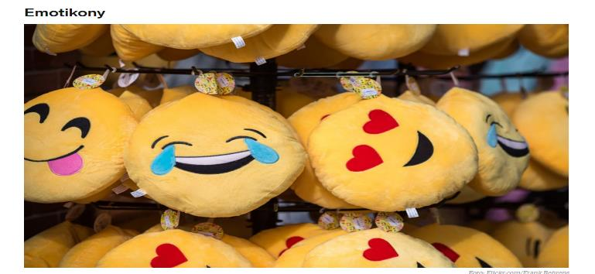
WSKAZÓWKI
Unikaj aluzji i humoru, który mógłby zostać zrozumiany odmiennie od Twoich intencji.
W korespondencji prywatnej używa się emotikonów, aby oddać swój nastrój, ale w korespondencji służbowej, oficjalnej wygląda to mało poważnie i nie jest stosowane.

Slide 13
Emotikony
Emotikony mogą ułatwiać komunikację na czatach, w prywatnych wiadomościach z bliskimi osobami, w SMS-ach. Jednak w e-mailach o charakterze formalnym należy ich unikać.
Po pierwsze, nie wyglądają profesjonalnie.
Po drugie, e-maile służbowe powinny być utrzymane w poważnym tonie, raczej unikamy w nich wyrażania własnych emocji.

Slide 14
WSKAZÓWKI
Nie należy pisać e-maila w stanie silnego wzburzenia emocjonalnego.
(Możemy napisać coś, czego byśmy nigdy nie powiedzieli osobiście).
Należy pamiętać, że e-mail stanowi dowód tego, co twierdziliśmy, a także słów skierowanych do nas. Nie piszemy czegoś, czego możemy się później wstydzić lub co zostałoby wykorzystane przeciwko nam.

Slide 15
ZAŁĄCZNIKI
Informuj o załącznikach. Chodzi o sytuacje, w których przesyłane są wszelkiego rodzaju dokumenty, raporty, oferty, czy CV.
Jeżeli w mailu znajduje się załącznik, najlepiej o tym wspomnieć, pisząc: „Do maila dołączam plik w formie załącznika”. To najlepszy sposób na upewnienie się, że odbiorca zwróci uwagę na dokumenty i nie usunie wiadomości jeszcze przed ich pobraniem.
ZAŁĄCZAMY, WŁĄCZAMY, WYŁĄCZAMY

Slide 16
SKRÓTY

Slide 17
NIE SKRÓTOM @
W m., czyli w miejscu,
wg czyli według,
pozdr. czyli pozdrawiam,
w. wedle,
@ -czyli mail, wiadomość ????
p. –proszę itp..
Takich oraz innych skrótów w mailach oficjalnych powinniśmy unikać. Szczególnie jeśli skróty mogą być niejednoznacznie zinterpretowane, bo ograniczają się do jednej litery.
Komunikatywność tekstu to jedna z jego najważniejszych cech.

Slide 18
Magdalena Nowak

Slide 19
POŻEGNANIE
E-mail z pewnością należy zakończyć w grzeczny sposób.
Dopuszczalne jest pozdrawianie, czyli formy: "pozdrawiam" lub "z pozdrowieniami".
W oficjalnych e-mailach "z wyrazami szacunku" lub "z poważaniem".
Po formule pożegnalnej nie stosujemy przecinków.
Warto też pamiętać, że stosowanie w części pożegnalnej jakichkolwiek zdań, które wymuszają na odbiorcy odpowiedź, jest niegrzeczne.

Slide 20
POZDRAWIANIE

Slide 22
PRZECINEK Plik/Opcje/Poczta/Podpisy

